Slide 1






Slide 2


Slide 3


Slide 4
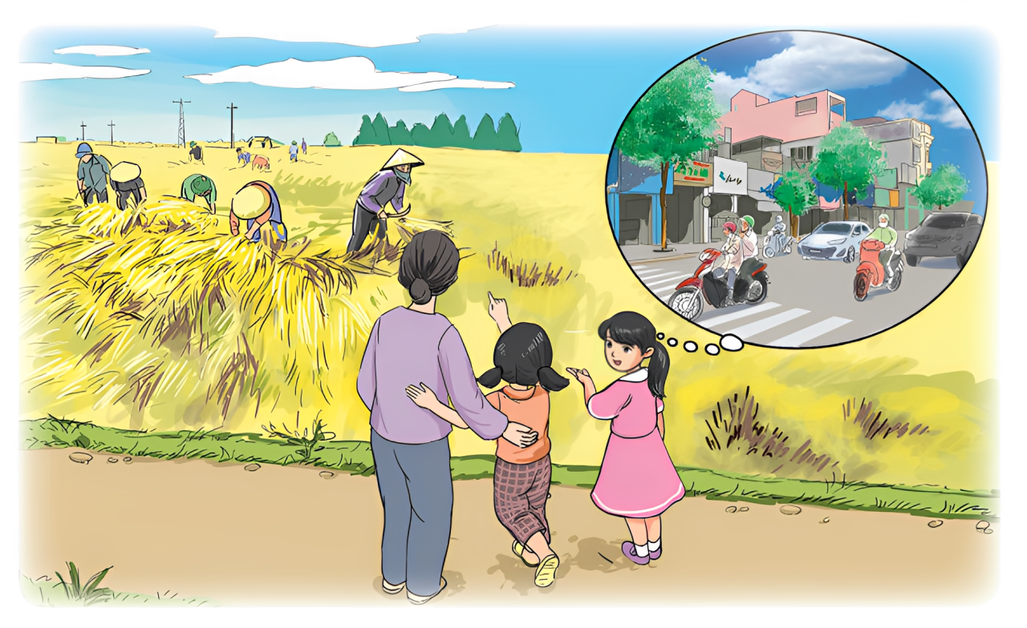
1. Tập đọc.
Kết bạn
Chủ nhật, bố mẹ đưa Vân về quê thăm bà. Gần nhà bà có bạn Tâm. Vân và Tâm kết bạn. Bà dẫn Vân và Tâm đi xem gặt lúa. Vân kể cho Tâm nghe về phố xá tấp nập.

Slide 5

về quê
kết bạn
dẫn
phố xá
gặt lúa
đi xem
tấp nập

Slide 6


Kết bạn
Chủ nhật, bố mẹ đưa Vân về quê thăm bà. Gần nhà bà có bạn Tâm. Vân và Tâm kết bạn. Bà dẫn Vân và Tâm đi xem gặt lúa. Vân kể cho Tâm nghe về phố xá tấp nập.
Bài đọc có 5 câu.
Bài đọc có mấy câu?

Slide 7



Kết bạn
Chủ nhật, bố mẹ đưa Vân về quê thăm bà. Gần nhà bà có bạn Tâm. Vân và Tâm kết bạn. Bà dẫn Vân và Tâm đi xem gặt lúa. Vân kể cho Tâm nghe về phố xá tấp nập.

Slide 8


Slide 9



Nói tiếp để hoàn thành câu.
a) Chủ nhật, bố mẹ đưa Vân ...
b) Bà dẫn Vân và Tâm ...

Slide 10

Nói tiếp để hoàn thành câu.
a) Chủ nhật, bố mẹ đưa Vân ...
về quê
thăm bà.
đi xem gặt lúa.
b) Bà dẫn Vân và Tâm ...

Slide 11
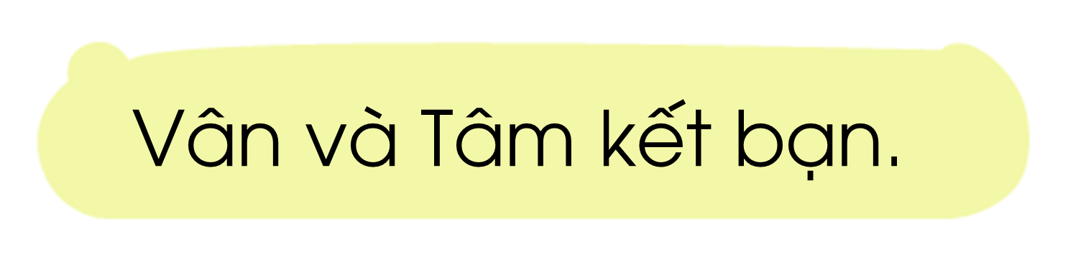
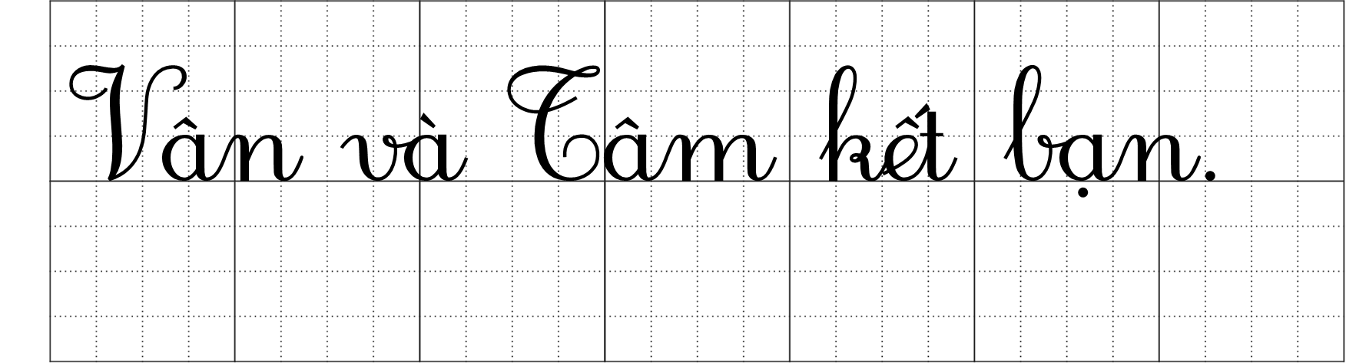


2. Nghe – viết.

Slide 12


